Slide 1
XÂY DỰNG WEBSITE QUẢN LÝ, THEO DÕI VÀ ĐÁNH GIÁ CÁC THAY ĐỔI ĐỀ CƯƠNG CHI TIẾT CỦA CHƯƠNG TRÌNH ĐÀO TẠO
BÁO CÁO KHÓA LUẬN TỐT NGHIỆP
NGÀNH CÔNG NGHỆ THÔNG TIN
Giảng viên hướng dẫn:
Nguyễn Nhứt Lam
Sinh viên thực hiện:
Vủ Duy Đức

Slide 2
NỘI DUNG
1
Giới thiệu
2
Cơ sở lý thuyết
3
Thiết kế
4
Xây dựng hệ thống
5
Kết luận – Hướng phát triển

Slide 3
GIỚI THIỆU
Mục tiêu của đề tài
Tìm hiểu công nghệ, xây dựng trên nền tảng Laravel.
Xây dựng được một website quản lý, cập nhật và đánh giá các thay đổi của đề cường chi tiết của chương trình đào tạo.

Slide 4
GIỚI THIỆU
Tổng quan
Laravel là một framework PHP mã nguồn mở được phát triển bởi Taylor Otwell vào năm 2011. Laravel được thiết kế nhằm đơn giản hóa quy trình phát triển ứng dụng web. Với cấu trúc rõ ràng và tính năng mạnh mẽ, Laravel giúp lập trình viên dễ dàng xây dựng và duy trì các ứng dụng web phức tạp.
MySQL là một hệ quản trị cơ sở dữ liệu mã nguồn mở rất phổ biến, được sử dụng rộng rãi trong phát triển web. MySQL có khả năng lưu trữ và quản lý dữ liệu với hiệu suất cao, an toàn và linh hoạt. Hệ thống này hỗ trợ ngôn ngữ truy vấn SQL giúp người dùng dễ dàng tương tác với dữ liệu.

Slide 5




CƠ SỞ LÝ THUYẾT
+
+
Frontend
Backend
(
)
Cơ sở dữ liệu

Slide 6
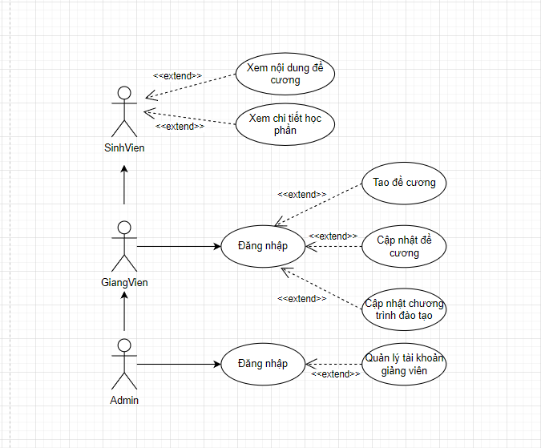
THIẾT KẾ
Mô hình Use case

Slide 7
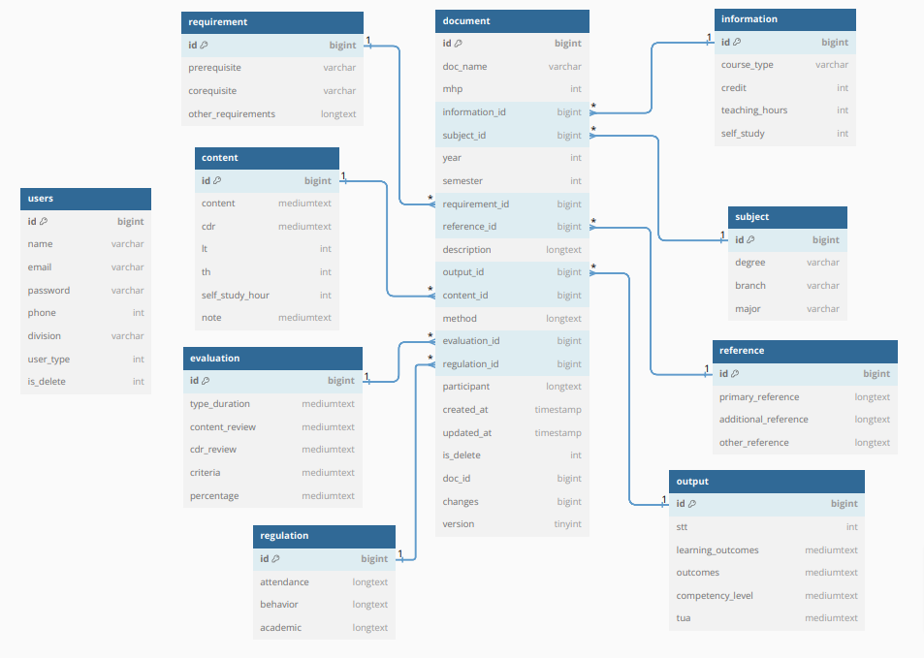
THIẾT KẾ
Mô hình dữ liệu

Slide 8
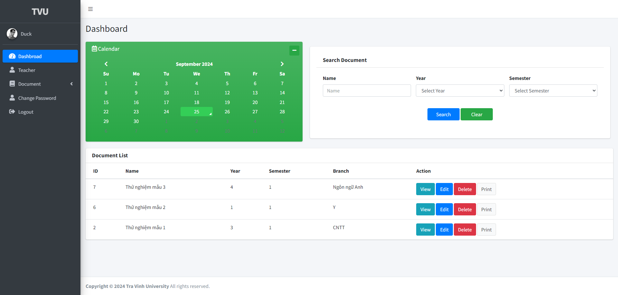
XÂY DỰNG HỆ THỐNG
Giao diện trang chủ của Admin

Slide 9
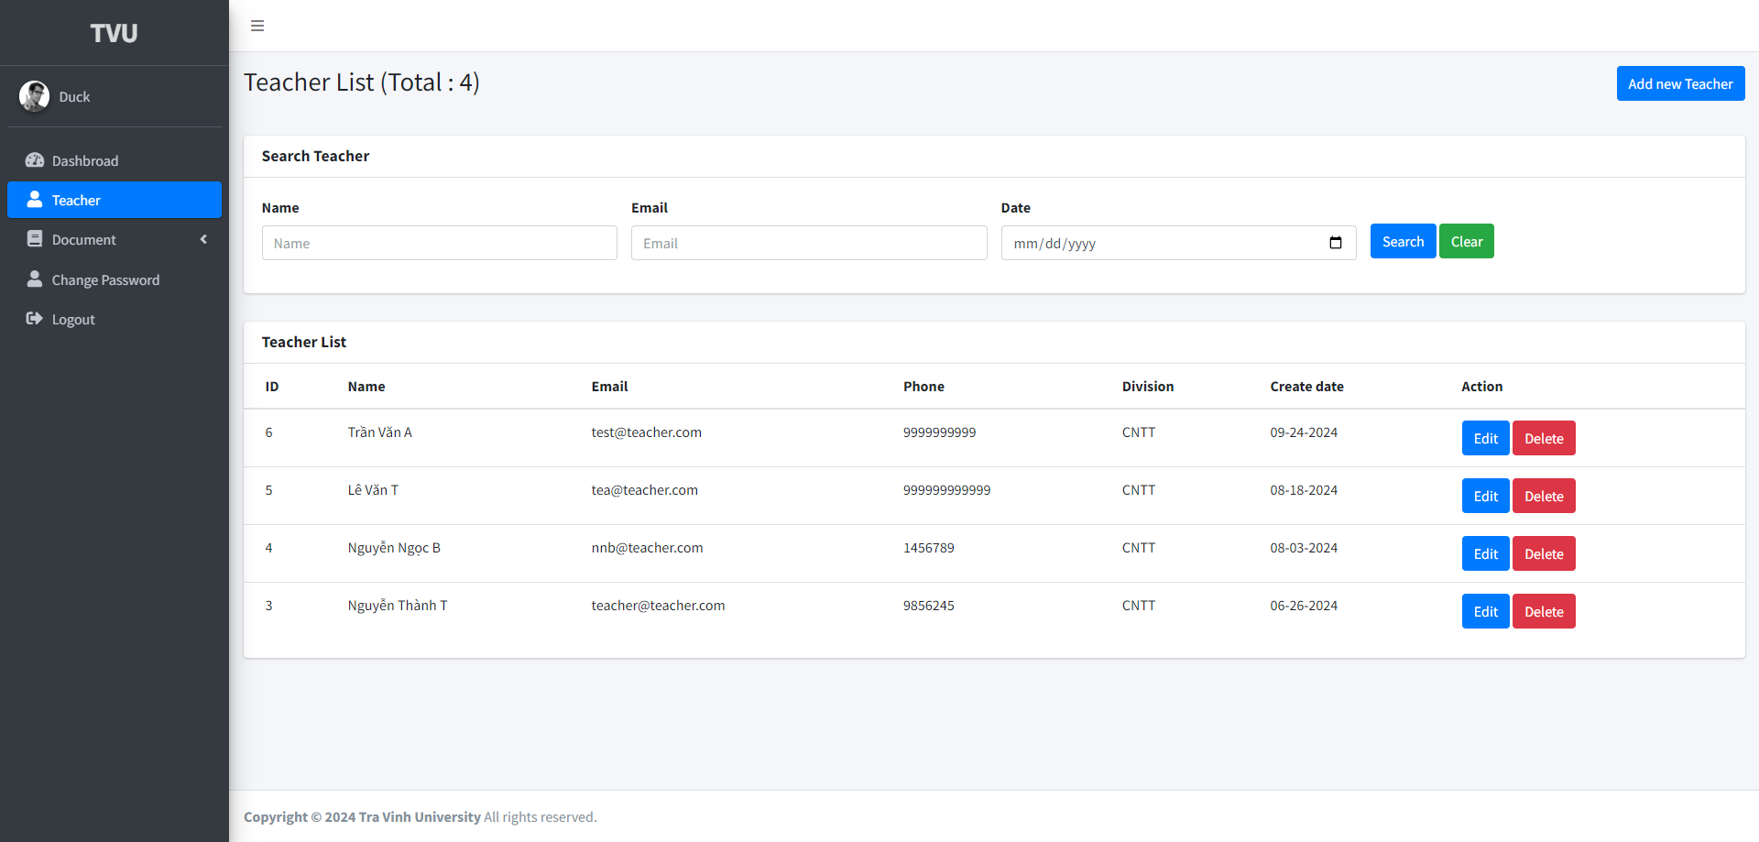
XÂY DỰNG HỆ THỐNG
Giao diện quản lý giảng viên của Admin

Slide 10
KẾT LUẬN – HƯỚNG PHÁT TRIỂN
Kết luận
Xây dựng được một website với các chức năng cơ bản cần có để có thể quản lý đề cường.
Chưa trình bày đầy đủ một số tính năng cảu website quản lý đề cường.
Giao diện nhìn còn sơ sài, chưa được đẹp mắt.
Hướng phát triển
Hoàn thiện các tính năng còn thiếu của hệ thống.
Tới ưu hóa các chức năng hiện tại.
Cải thiện lại giao diện để thân thiện với người dung.
10

